Slide 1
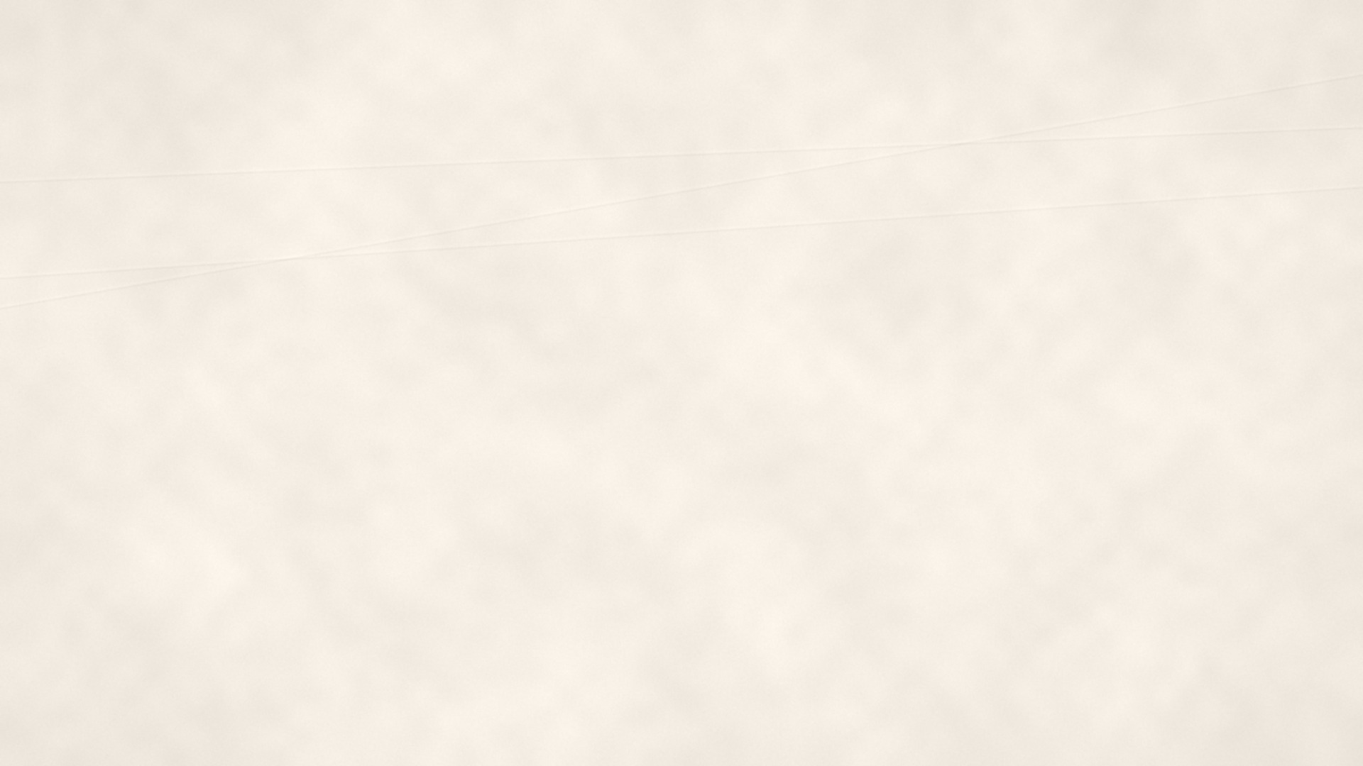

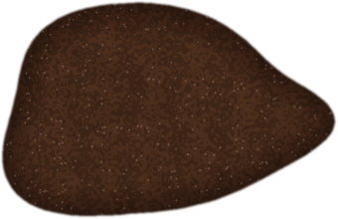
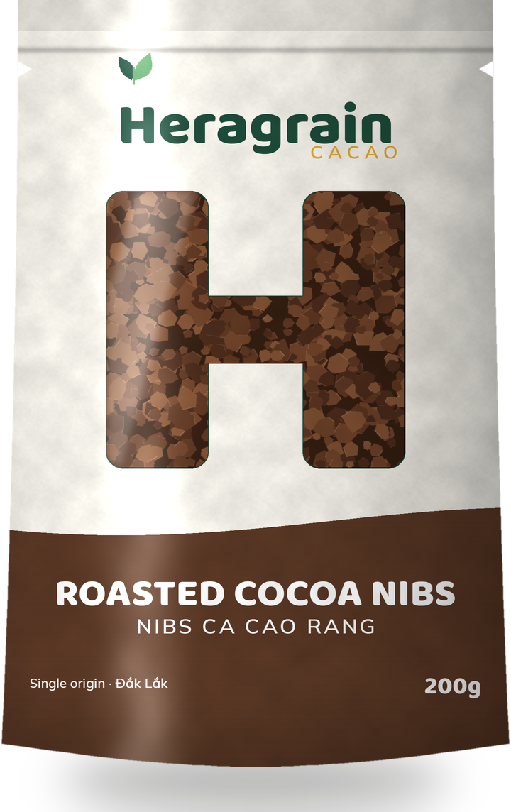
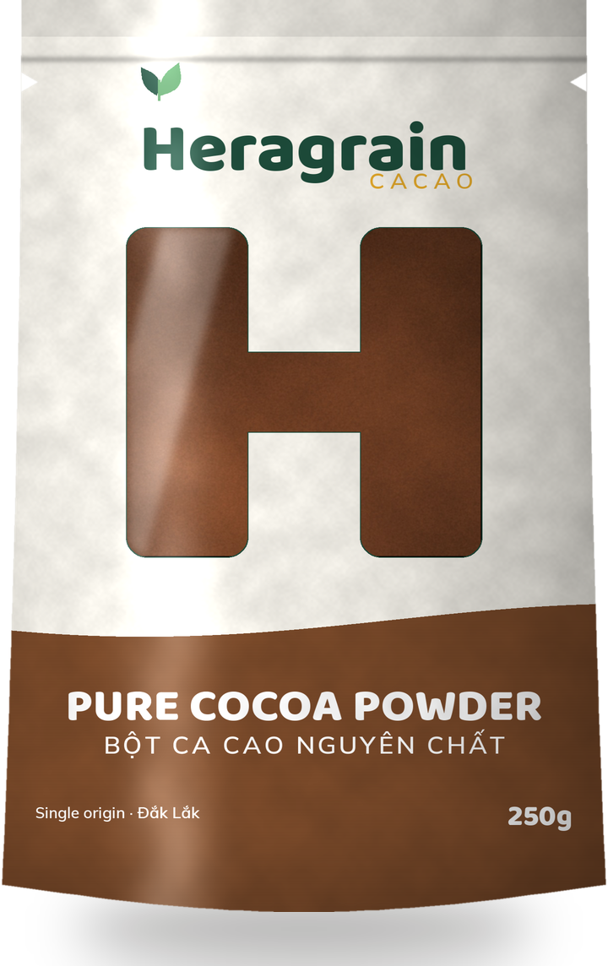
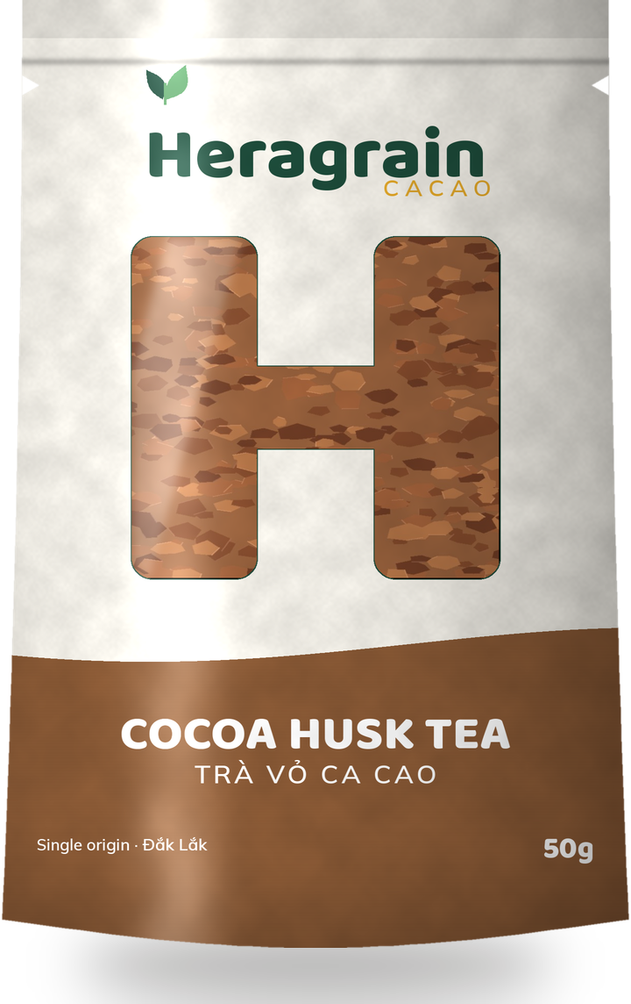


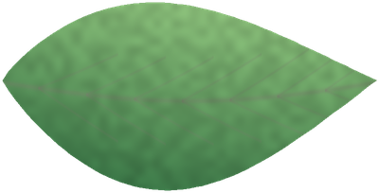
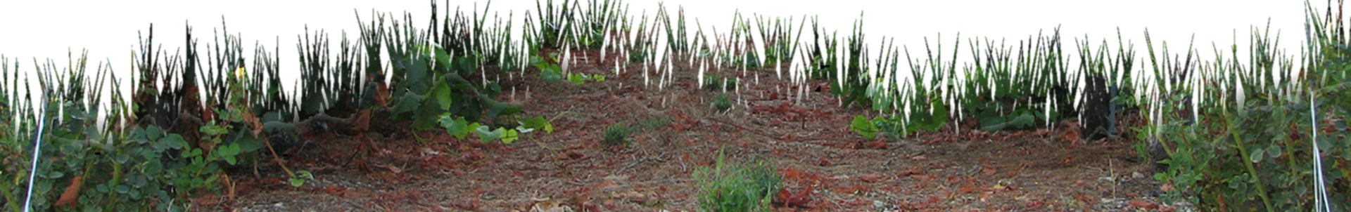

5 CONCEPT SẢN PHẨM CA CAO
HERAGRAIN
HERAGRAIN
Cacao
Thấy tận mắt, ăn yên tâm · Ca cao lên men từ đất đỏ bazan Đắk Lắk
Notes:
Concept do tư vấn đề xuất cho HTX Heragrain. Tên sản phẩm, quy cách, khách hàng mục tiêu là đề xuất; số liệu vùng ca cao theo Trung tâm Khuyến nông Đắk Lắk (2025). Cần HTX duyệt trước khi thiết kế bao bì in.

Slide 2
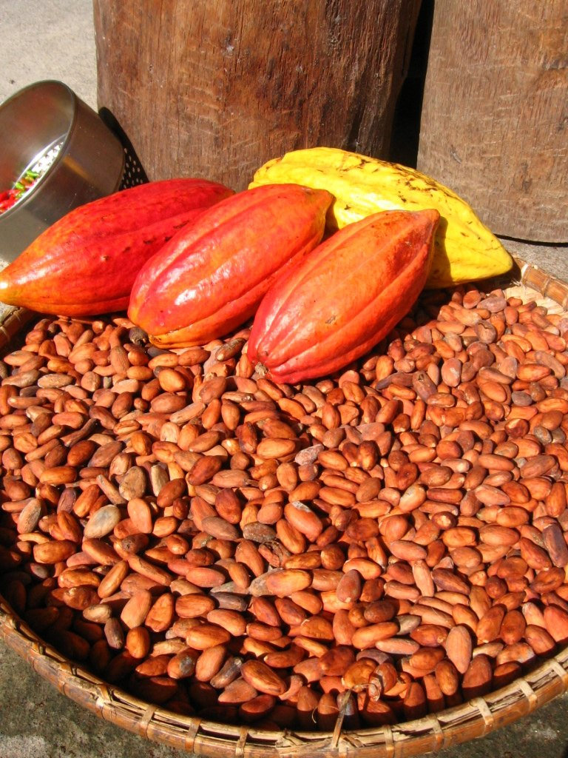
CA CAO ĐẮK LẮK
từ đất đỏ bazan
Đắk Lắk có khoảng 2.000 ha ca cao (có số đánh giá 1.140 ha), năng suất hơn 15 tạ hạt khô/ha, sản lượng 2025 ước 1.650 tấn (Trung tâm Khuyến nông tỉnh). Ca cao thường trồng xen trong vườn cà phê, cây ăn quả ở Krông Ana, Ea Kar, Buôn Đôn… Heragrain mua hạt đã lên men, phơi khô từ nông hộ, HTX; rang, tách vỏ thành nibs; rồi chế biến sâu thành socola, bột và bơ ca cao.

Slide 3




HERAGRAIN
Về chúng tôi
Concept
Vùng ca cao
Liên hệ
CACAO
CHUỖI GIÁ TRỊ
từ quả đến thanh socola
Nông hộ, HTX hái quả, tách hạt, lên men, phơi khô. Heragrain nhận hạt khô, rang theo tiêu chuẩn, tách vỏ thành nibs: bán thô cho nhà máy socola, công ty bánh kẹo, gửi mẫu chào đơn vị xuất khẩu. Phần giữ lại được nghiền mịn với đường thành socola, hoặc ép tách bơ ca cao và bột ca cao; sau cùng là mix vị đặc sản Tây Nguyên.
03

Slide 4
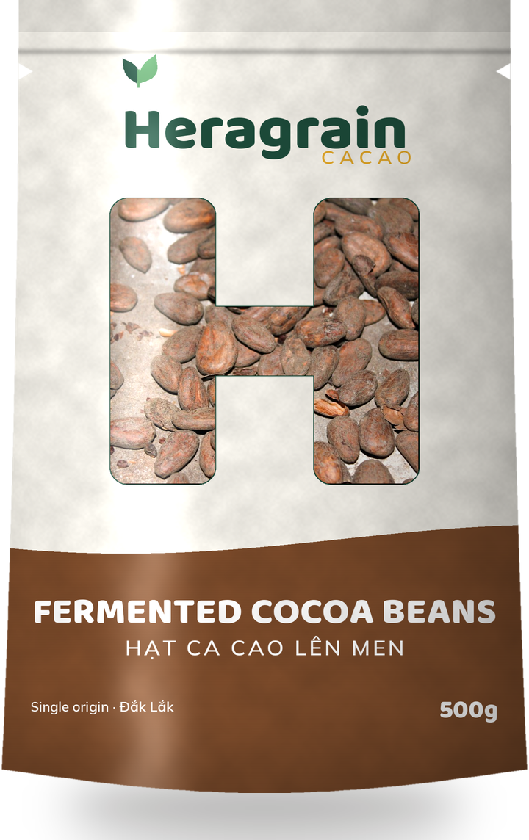
HERAGRAIN
Về chúng tôi
Concept
Vùng ca cao
Liên hệ
CACAO
GIÁ TRỊ
dòng ca cao Heragrain
Bốn cam kết trên mỗi sản phẩm: minh bạch, lên men chuẩn, thuần ca cao và không bỏ phí phần nào của quả ca cao.
MINH BẠCH
LÊN MEN CHUẨN
THUẦN CA CAO
KHÔNG BỎ PHÍ
Cửa sổ H, truy xuất đến vườn
Kiểm từng lô bằng cut test
Một vùng trồng, ghi mẻ rang
Vỏ lụa thành trà, phân bón
04

Slide 5
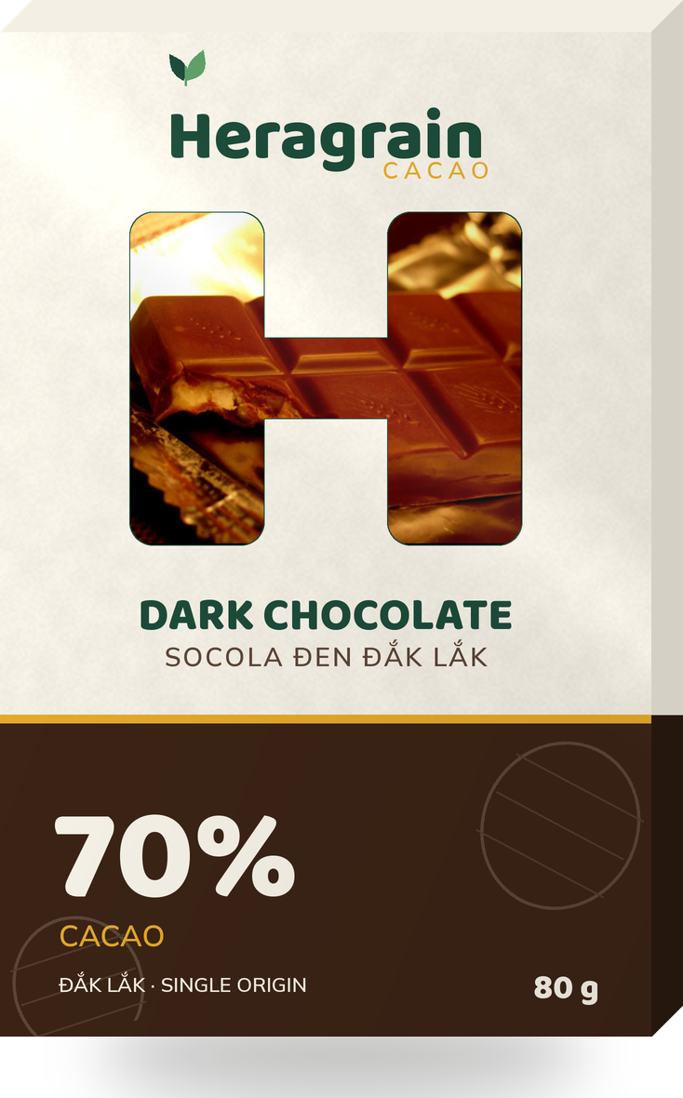
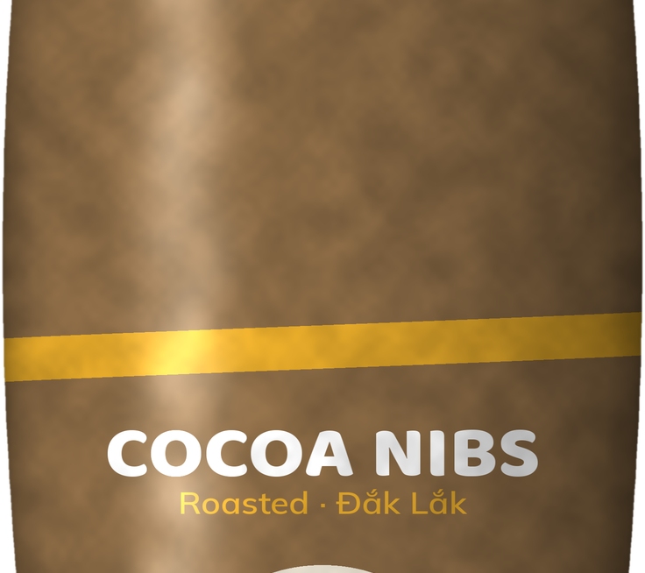
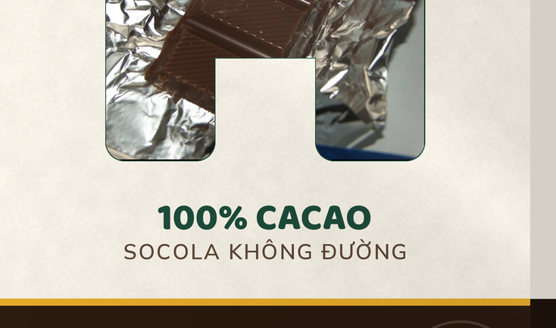
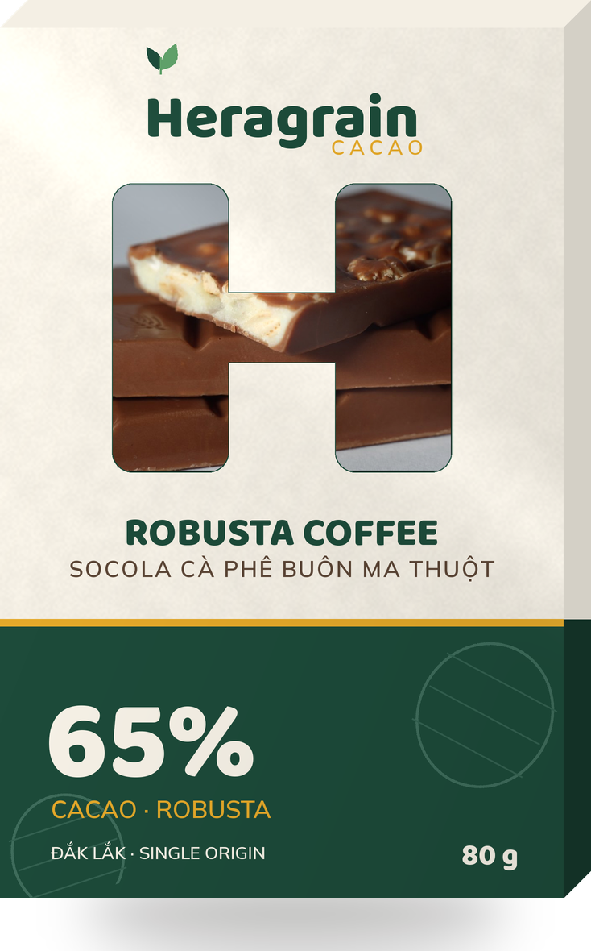
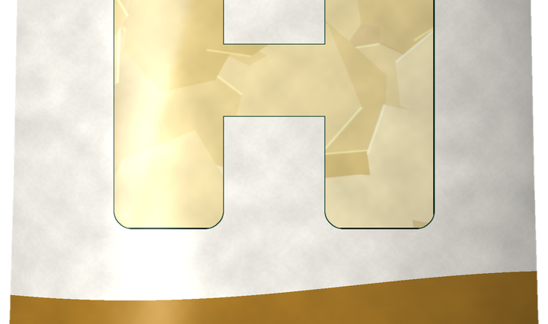
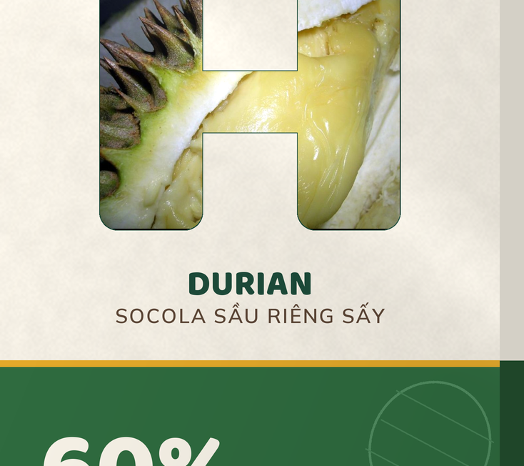
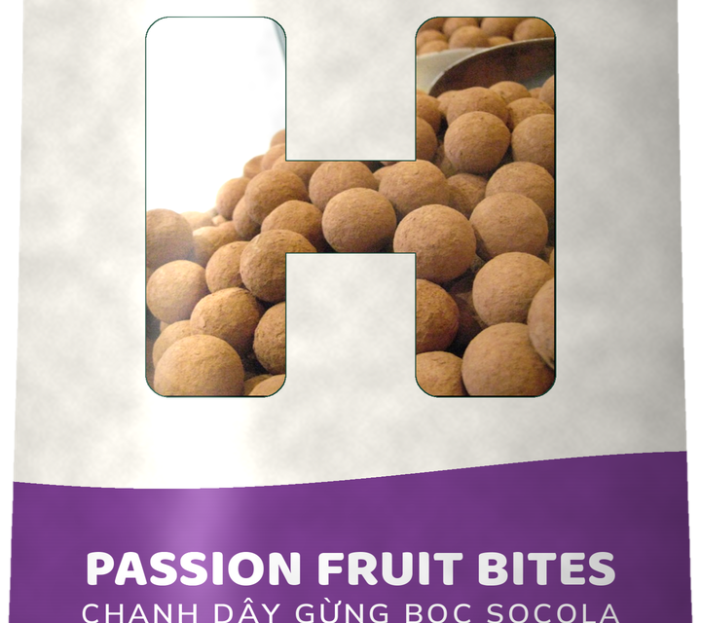
HERAGRAIN
Về chúng tôi
Concept
Vùng ca cao
Liên hệ
CACAO
5 CONCEPT
4 dòng chính, 1 dòng quà tặng
CONCEPT 1
Bazan Origin: hạt rang, nibs truy xuất đến vườn
CONCEPT 2
Đại Ngàn 70: socola đen single origin Đắk Lắk
✓ B2B: bao 25 kg
✓ Túi 200 g, hộp mẫu 3 vùng
✓ Ghi lô, độ ẩm, cut test
✓ Thanh 80 g: 70–100 %
✓ Bean-to-bar tại xưởng
✓ Hương trái cây lên men
CONCEPT 3
Cacao Thuần: bột và bơ ca cao nguyên chất
CONCEPT 4
Tây Nguyên Fusion: socola mix vị đặc sản
✓ Bột 250 g, gói 1 kg
✓ Bơ ca cao 200 g
✓ Ép từ cùng mẻ nibs
✓ Robusta, tiêu, mắc ca
✓ Trái cây sấy bọc socola
✓ Quà du lịch Tây Nguyên
Concept 5 (Quà Đại Ngàn: hộp quà và trà vỏ ca cao) ở trang 15–16. Bao bì là hình minh họa.

Slide 6
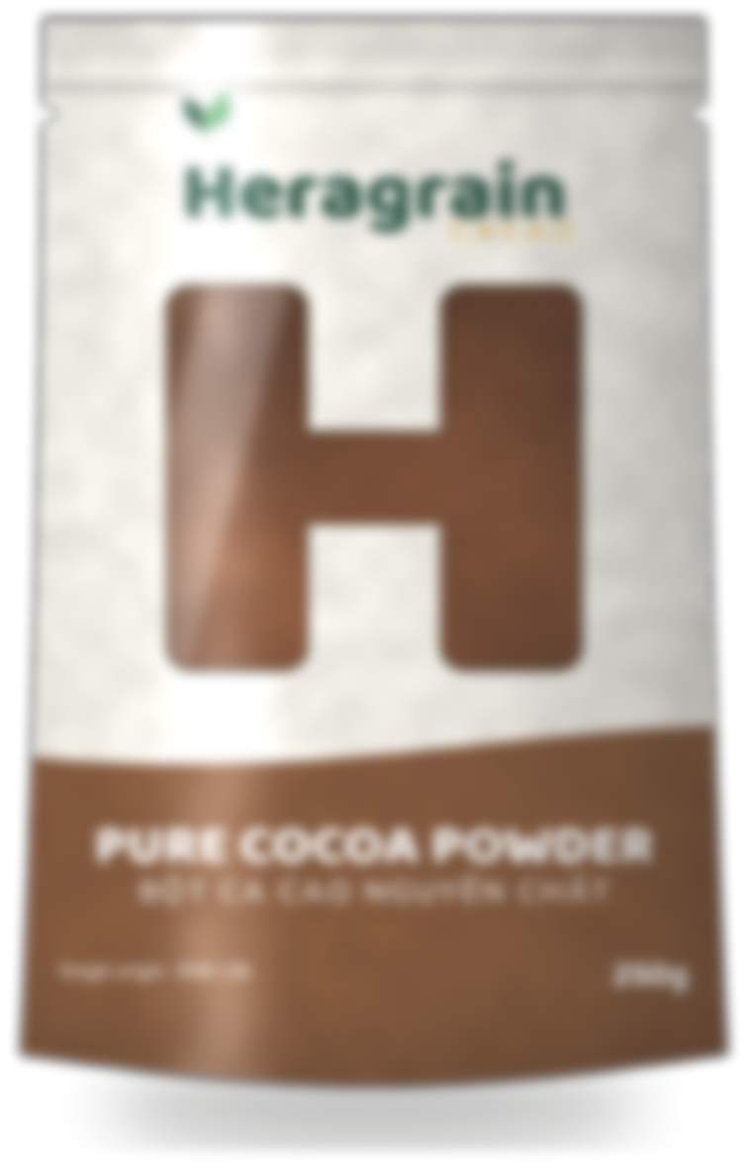
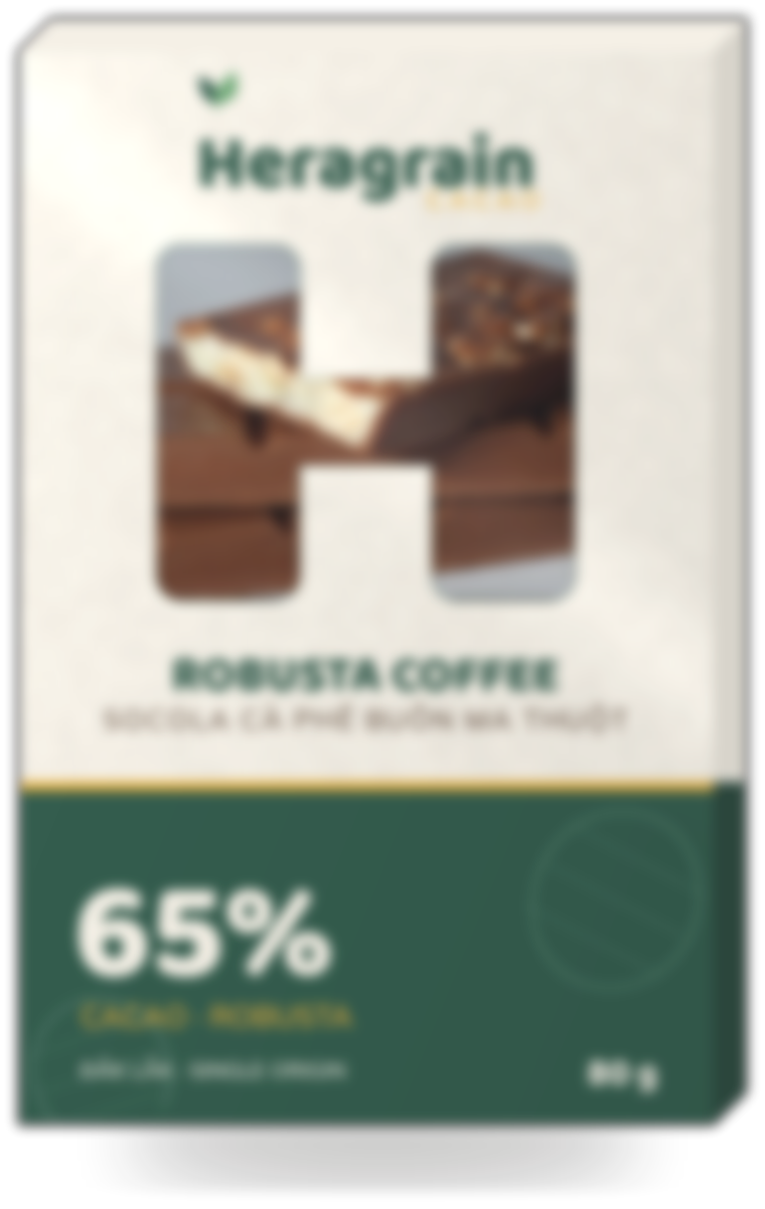
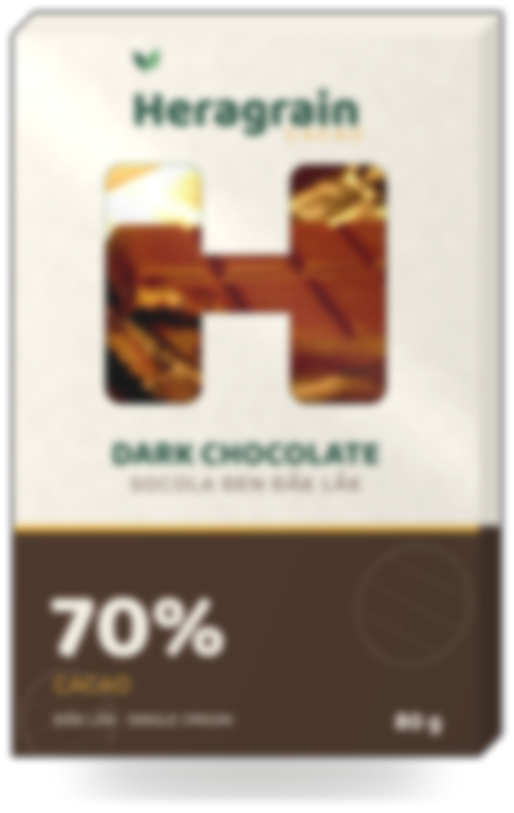
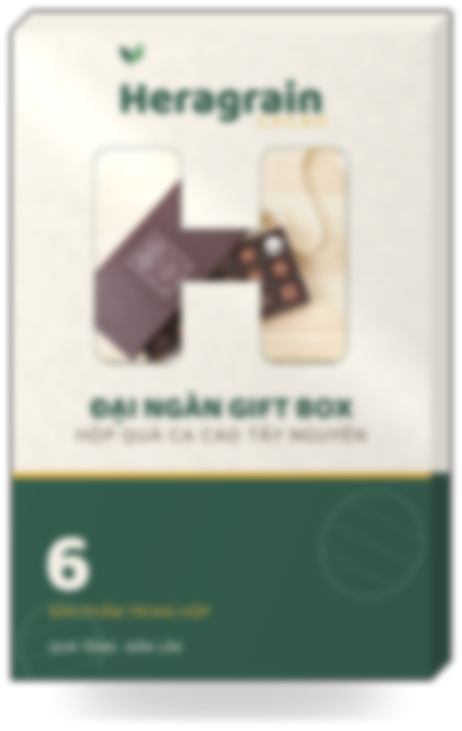


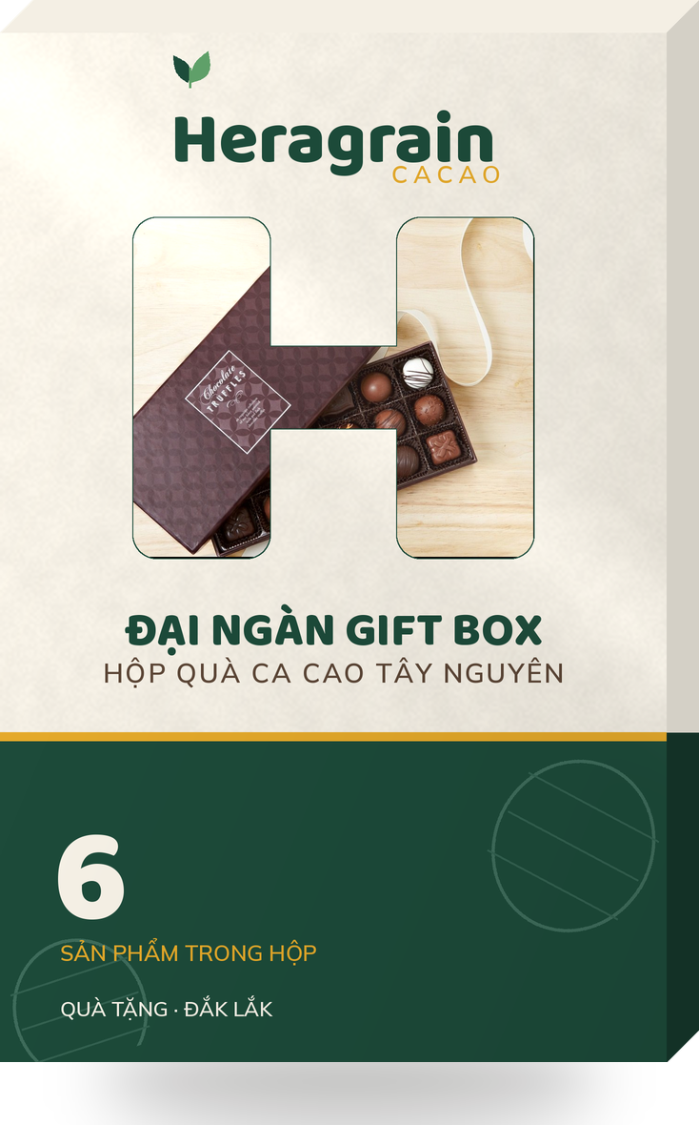
HERAGRAIN
Về chúng tôi
Concept
Vùng ca cao
Liên hệ
CACAO
BAZAN ORIGIN
Concept 1 · Hàng thô
Hạt ca cao lên men, rang theo tiêu chuẩn, tách vỏ thành nibs. Bán bao 25 kg cho nhà máy, túi 200 g bán lẻ.
06

Slide 7
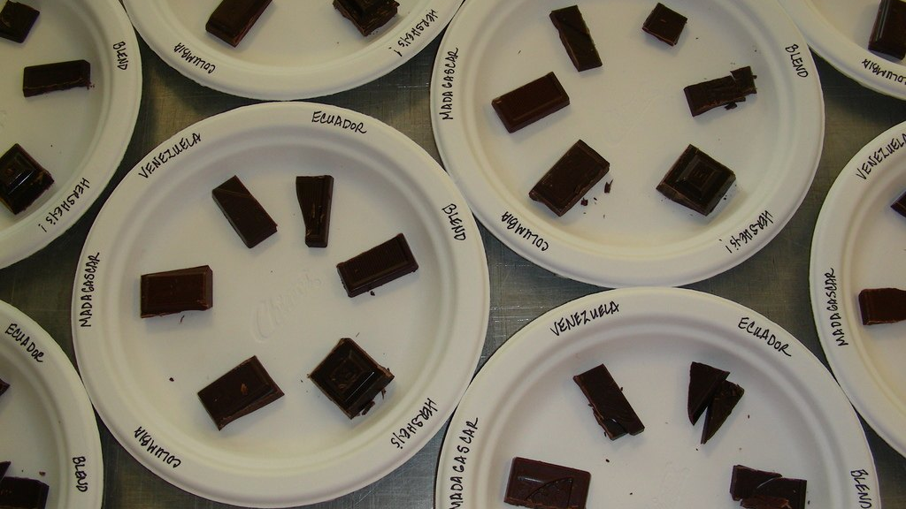
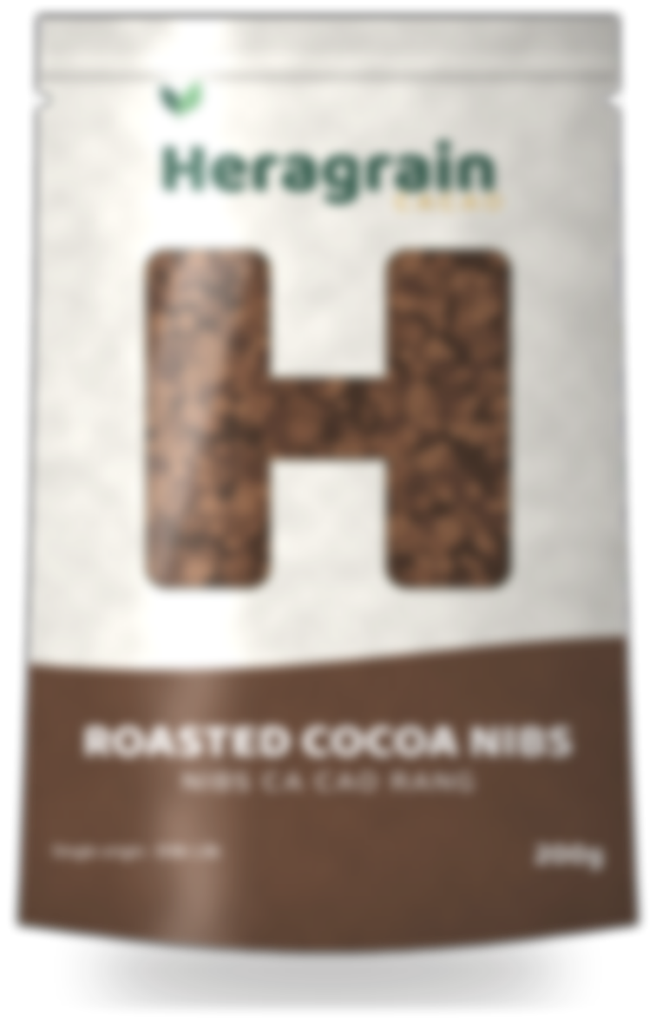
HERAGRAIN
Về chúng tôi
Concept
Vùng ca cao
Liên hệ
CACAO
ĐẠI NGÀN 70
Concept 2 · Socola đen
Socola đen single origin 70 %, 80 %, 100 %: chỉ ca cao Đắk Lắk và đường mía.
07

Slide 8

HERAGRAIN
Về chúng tôi
Concept
Vùng ca cao
Liên hệ
CACAO
CACAO THUẦN
Concept 3 · Bột, bơ
Ép khối ca cao tách bơ ca cao và bột ca cao nguyên chất cho pha chế, làm bánh.
08

Slide 9
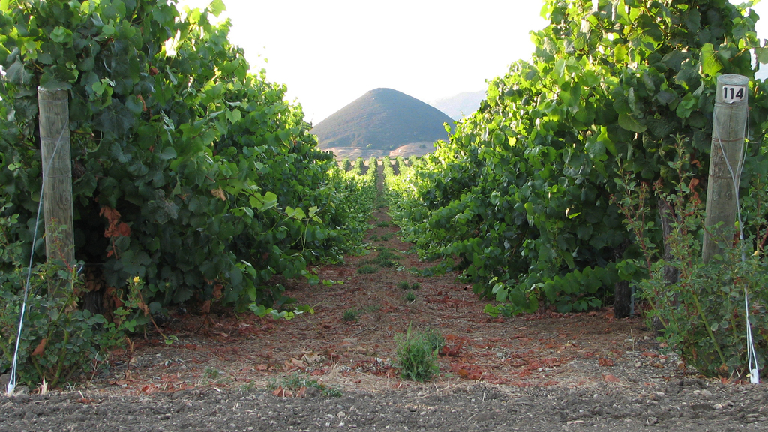
HERAGRAIN
Về chúng tôi
Concept
Vùng ca cao
Liên hệ
CACAO
TÂY NGUYÊN FUSION
Concept 4 · Mix vị
Socola với cà phê Robusta, tiêu, mắc ca và trái cây sấy Heragrain.
09

Slide 10
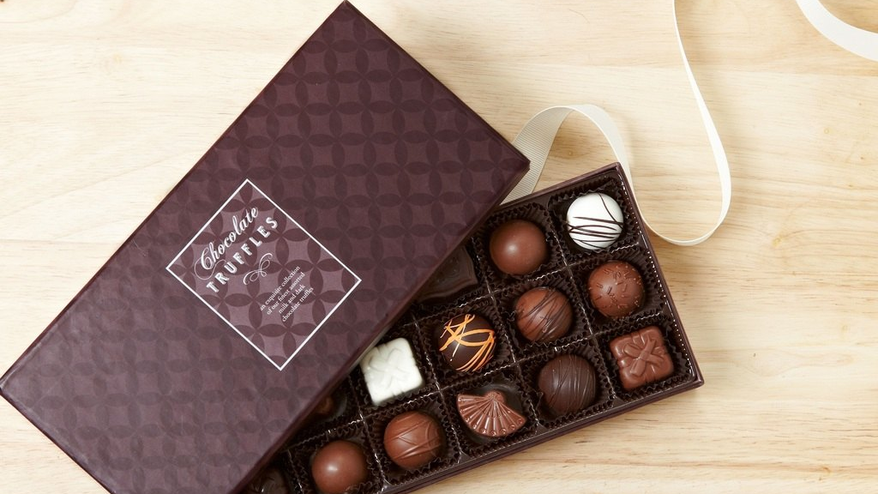
HERAGRAIN
Về chúng tôi
Concept
Vùng ca cao
Liên hệ
CACAO
QUÀ ĐẠI NGÀN
Concept 5 · Quà tặng
Hộp quà kể chuyện ca cao Tây Nguyên, kèm trà vỏ ca cao tận dụng vỏ lụa.
10

Slide 11
HERAGRAIN
Về chúng tôi
Concept
Vùng ca cao
Liên hệ
CACAO
CONCEPT 1 · BAZAN ORIGIN
hạt rang & nibs
Hạng mục | Nội dung đề xuất
Sản phẩm | Hạt ca cao lên men loại tốt, hạt rang, nibs (nhân)
Quy cách | Bao 25 kg (B2B) · túi 200 g · hộp mẫu 3 vùng × 100 g
Khách hàng | Nhà máy socola, bánh kẹo, nhà xuất khẩu, quán cà phê, tiệm bánh
Khác biệt | Mỗi bao ghi vùng trồng, mã lô, độ ẩm, kết quả cut test
Pháp lý | GCN cơ sở đủ điều kiện ATTP · tự công bố · mã vạch GS1
Giai đoạn | GĐ1 · Q1–Q2/2027
Hộp mẫu 3 vùng (ví dụ Krông Ana, Ea Kar, Buôn Đôn) dùng để chào mẫu đơn vị xuất khẩu, nhà máy socola.
11

Slide 12
HERAGRAIN
Về chúng tôi
Concept
Vùng ca cao
Liên hệ
CACAO
CONCEPT 2 · ĐẠI NGÀN 70
socola đen single origin
Hạng mục | Nội dung đề xuất
Sản phẩm | Socola đen 70 %, 80 %, 100 % (không đường)
Quy cách | Thanh 80 g trong hộp giấy cửa sổ H; hộp 3 thanh
Thành phần | Ca cao Đắk Lắk, đường mía (bản 100 % chỉ có ca cao)
Khách hàng | Người thích socola đen, quà tặng, quán cà phê, khách du lịch
Pháp lý | Tự công bố · nhãn theo NĐ 37/2026 · kiểm nghiệm kim loại nặng
Giai đoạn | GĐ2 · Q3–Q4/2027
Ghi ngày rang, mẻ nghiền trên hộp: kể được câu chuyện bean-to-bar mà thương hiệu lớn không có.
12

Slide 13
HERAGRAIN
Về chúng tôi
Concept
Vùng ca cao
Liên hệ
CACAO
CONCEPT 3 · CACAO THUẦN
bột và bơ ca cao
Hạng mục | Nội dung đề xuất
Sản phẩm | Bột ca cao nguyên chất (tự nhiên), bơ ca cao thực phẩm
Quy cách | Bột 250 g túi zip, 1 kg cho tiệm bánh · bơ 200 g dạng khối
Khách hàng | Pha chế, làm bánh, gia đình; xưởng socola nhỏ cần bơ ca cao
Khác biệt | Ép tại xưởng từ cùng mẻ nibs, ghi hàm lượng béo
Pháp lý | Tự công bố · HACCP hoặc ISO 22000 khi mở rộng
Giai đoạn | GĐ3 · Q1–Q2/2028
Bơ ca cao dùng làm mỹ phẩm (son dưỡng, kem) theo quy định mỹ phẩm, hồ sơ riêng — để sau.
13

Slide 14
HERAGRAIN
Về chúng tôi
Concept
Vùng ca cao
Liên hệ
CACAO
CONCEPT 4 · TÂY NGUYÊN FUSION
socola mix vị
Hạng mục | Nội dung đề xuất
Sản phẩm | Socola cà phê Robusta, socola tiêu đen, socola mắc ca; trái cây sấy bọc socola
Quy cách | Thanh 80 g · túi 100 g viên bọc socola
Nguồn vị | Robusta Buôn Ma Thuột, tiêu, mắc ca; sầu riêng, chanh dây gừng sấy Heragrain
Khách hàng | Khách du lịch, quà tặng, chuỗi cà phê, cửa hàng đặc sản
Pháp lý | Ghi chất gây dị ứng (mắc ca); kiểm soát máy dùng chung
Giai đoạn | GĐ4 · từ Q3/2028
Nối dòng ca cao với dòng trái cây sấy, trà sẵn có của Heragrain: dùng chung kênh bán và hộp quà.
14

Slide 15
HERAGRAIN
Về chúng tôi
Concept
Vùng ca cao
Liên hệ
CACAO
ĐẠI
NGÀN
quà tặng ca cao
Concept 5 · Hộp quà và trà vỏ ca cao — tận dụng trọn quả ca cao Tây Nguyên
15

Slide 16
HERAGRAIN
Về chúng tôi
Concept
Vùng ca cao
Liên hệ
CACAO
CONCEPT 5 · QUÀ ĐẠI NGÀN
hộp quà & trà vỏ ca cao
Hạng mục | Nội dung đề xuất
Sản phẩm | Hộp quà Đại Ngàn; trà vỏ ca cao túi lọc
Trong hộp | 2 thanh socola, 1 túi nibs, 1 hộp trà vỏ, 1 túi trái cây sấy
Khách hàng | Quà Tết, quà doanh nghiệp, du lịch, lễ hội cà phê Buôn Ma Thuột
Khác biệt | Kể chuyện chuỗi ca cao Tây Nguyên, tận dụng vỏ lụa
Pháp lý | Trà vỏ: kiểm kim loại nặng, độc tố vi nấm; OCOP (tùy chọn)
Giai đoạn | GĐ4 · từ Q3/2028
Vỏ lụa ca cao: hỏi lại quy định thị trường đích trước khi bán làm thực phẩm (ví dụ EU).
16

Slide 17





HERAGRAIN
Về chúng tôi
Concept
Vùng ca cao
Liên hệ
CACAO
VÌ SAO CHỌN
ca cao Heragrain
Một vùng trồng
Thấy tận mắt
Ghi xã, HTX, tọa độ vườn trên mỗi lô hạt.
Cửa sổ H cho thấy nibs, socola thật bên trong.
Rang theo tiêu chuẩn
Không phá rừng
Ghi nhiệt độ, thời gian từng mẻ rang (CCP).
Hồ sơ vườn sẵn sàng cho quy định EUDR của EU.
17

Slide 18





HERAGRAIN
Về chúng tôi
Concept
Vùng ca cao
Liên hệ
CACAO
LỘ TRÌNH RA MẮT
5 concept theo 4 giai đoạn
1
2
3
4
5
GĐ1 · 2027
GĐ2 · cuối 2027
GĐ3 · 2028
GĐ4 · từ Q3/2028
GĐ4 · mùa Tết
Concept 1 Bazan Origin: hạt rang, nibs B2B và bán lẻ.
Concept 2 Đại Ngàn 70: socola đen.
Concept 3 Cacao Thuần: bột, bơ ca cao.
Concept 4 Fusion: mix vị Tây Nguyên.
Concept 5 Quà Đại Ngàn: hộp quà, trà vỏ.
18

Slide 19
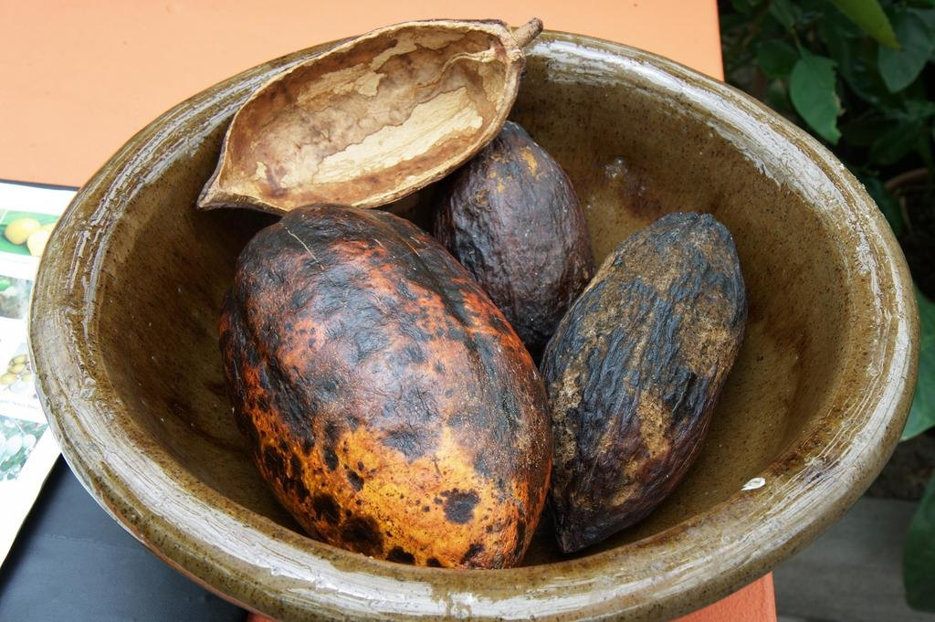
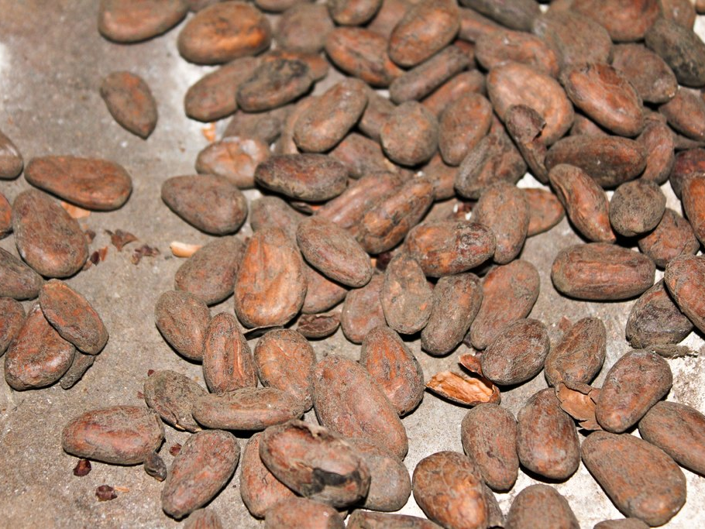
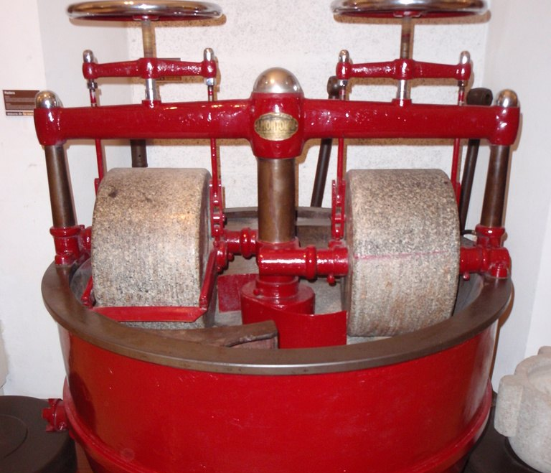
HERAGRAIN
Về chúng tôi
Concept
Vùng ca cao
Liên hệ
CACAO
TỪ QUẢ
đến thanh socola
Ảnh minh họa (Open Images) — thay bằng ảnh thật vùng trồng, HTX đối tác và xưởng Heragrain.
QUẢ CA CAO
19

Slide 20
HERAGRAIN
Về chúng tôi
Concept
Vùng ca cao
Liên hệ
CACAO
HERAGRAIN CACAO
Thấy tận mắt, ăn yên tâm
Năm concept đi từ hàng thô (hạt rang, nibs) đến chế biến sâu (socola, bột, bơ) và mix vị đặc sản Tây Nguyên: mỗi bước thêm giá trị cho hạt ca cao Đắk Lắk.
20

Slide 21




CẢM ƠN
Heragrain Cacao
Hotline: [cập nhật]
Website: [cập nhật]
Email: [cập nhật]
Đắk Lắk, Việt Nam

Slide 22
NGUỒN HÌNH ẢNH
Slide ẩn — không hiển thị khi trình chiếu. Ảnh: bộ dữ liệu Open Images (Google), giấy phép CC BY 2.0. Bao bì cửa sổ chữ H, hộp socola và nền nibs, bột, bơ, vỏ ca cao: hình minh họa theo concept, vẽ bằng mã — thay bằng ảnh sản phẩm thật. Icon: Lucide (ISC). Font: Baloo 2, Mulish, Dancing Script (SIL OFL).
• vanishing point makes a rare appearance — emdot (Flickr, CC BY 2.0)
• Creamy Durian — The World Through Athene&#x27;s Eyes (Flickr, CC BY 2.0)
• cocoa seeds — lolay (Flickr, CC BY 2.0)
• Cacao — John Loo (Flickr, CC BY 2.0)
• Chocolate: cacao beans — Andrei D (Flickr, CC BY 2.0)
• Chocolate grinder at the Barcelona chocolate m — Oh-Barcelona.com (Flickr, CC BY 2.0)
• Chocolate Truffles — Annie Mole (Flickr, CC BY 2.0)
• assorted chocolate truffles in box with white — Shari&#x27;s Berries (Flickr, CC BY 2.0)
• chocolate — sunshinecity (Flickr, CC BY 2.0)
• Chocolate Samples — Tracy Hunter (Flickr, CC BY 2.0)
• Kinder country... — el7bara (Flickr, CC BY 2.0)
• IMG_2188 — PeterFranz (Flickr, CC BY 2.0)
• Cocoa — Stefan Salich (Flickr, CC BY 2.0)

